Slide 1
网络硬件安装与管理
主讲人 刘晓辉

Slide 2
第18章 服务器故障排除与状态监控
本章重点
网络故障原因及诊断
服务器故障的排除
服务器检测软件Service Monitor

Slide 3
18.1网络服务故障的诊断与排除
虽然网络服务故障的现象千奇百怪，故障原因多种多样，但总得来讲不外乎就是硬件问题和软件问题，说得再确切一些，其实不外乎就是网络连接性问题、配置文件问题及网络协议问题。

Slide 4
18.1网络服务故障的诊断与排除
18.1.1 导致网络服务故障的原因
18.1.2 连通性故障诊断
18.1.3 服务器故障排除

Slide 5
18.1.1 导致网络服务故障的原因
网络连通性故障
网络协议故障
服务器硬件故障
服务器系统故障
网络服务故障

Slide 6
18.1.2 连通性故障诊断
1. 软件诊断工具
  （1）ping
  （2）tracert
  （3）ipconfig
2. 网络设备指示灯
  （1）网卡指示灯及判断
  （2）网络设备指示灯及判断

Slide 7
（1）ping
应用格式
Ping是Windows操作系统集成的TCP/IP应用程序之一，可以在“运行”中直接执行。 Ping 命令的基本格式为：
ping domain-name或
ping ip-address

Slide 8
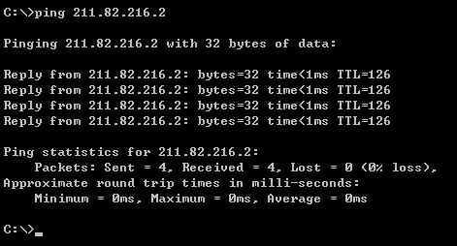
（1）ping
示例——正常连接

Slide 9
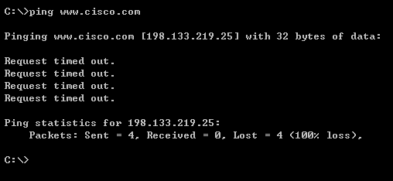
（1）ping
示例——连接超时

Slide 10
（1）ping
基本应用：
ping本地（即执行操作的计算机）地址或127.0.0.1
  是否安装网卡
  是否正确安装了TCP/IP协议
  是否正确配置了IP地址和子网掩码
ping同一网段中其他计算机的地址
  确认IP地址、子网掩码的设置是否正确
  确认网络连接是否正常
ping Internet中远程主机的地址
  确认网关的设置是否正确
  确认域名服务器设置是否正常
  确认路由器的配置是否正确
  确认Internet连接是否正常

Slide 11
（1）ping
常见的出错信息
unknown host
Network unreachable
No answer
timed out

Slide 12
（1）ping
ping命令常用参数
ping [-t] [-n Count] [-i TTL] [-r Count]

Slide 13
（2）tracert
Tracert的命令方式
Tracert 远程主机IP地址 或
Tracert 远程主机DNS域名

Slide 14
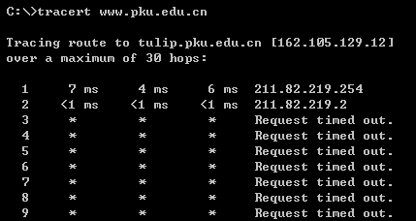
（2）tracert
追踪路由

Slide 15
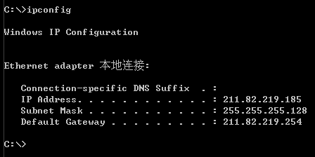
（3）ipconfig
运行ipconfig命令
运行不带任何参数的ipconfig命令

Slide 16
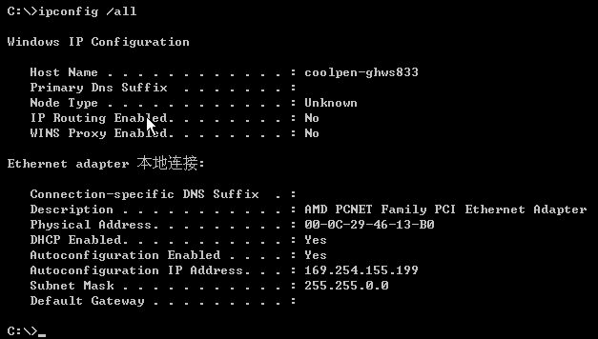
（3）ipconfig
使用ipconfig /all查看配置
运行带all参数的ipconfig命令

Slide 17
18.1.2 连通性故障诊断
2. 网络设备指示灯
  （1）网卡指示灯及判断
    10/100/1000Mbps网卡指示灯
    1000Base-SX网卡指示灯
  （2）网络设备指示灯及判断

Slide 18
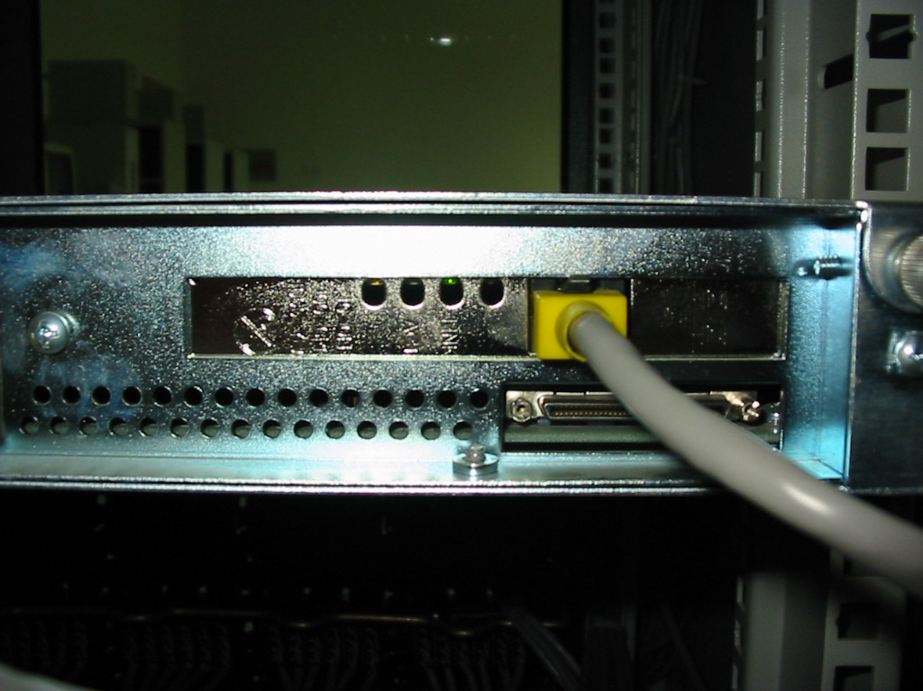
（1）网卡指示灯及判断
10/100/1000Mbps网卡指示灯
Intel Pro/1000 MT网卡

Slide 19
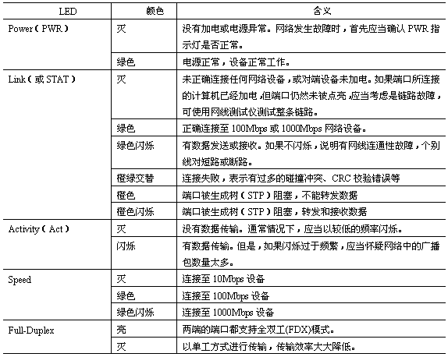
（2）网络设备指示灯及判断
LED指示灯状态信息

Slide 20
18.1.3 服务器故障排除
导致网络服务故障的可能性包括三个方面，即服务器硬件故障、操作系统故障和网络服务故障。通常情况下，导致网络故障最主要的原因是操作系统故障，因此，当网络服务故障发生时，首先应当确认服务器是否感染病毒或被攻击。

Slide 21
18.1.3 服务器故障排除
1. 操作系统故障
2. 网络服务故障
3. 服务器硬件故障
4. 系统快速修复

Slide 22
18.1.3 服务器故障排除
1. 操作系统故障
  （1）病毒侵袭
  （2）磁盘空间太小
  （3）垃圾文件过多
  （4）蓝屏故障的原因及解决

Slide 23
（1）病毒侵袭
蠕虫病毒
  尼姆达（Nimda）
  冲击波（Worm.Blaster）
  震荡波（Worm.Sasser）
病毒防范
  只提供网络服务
  关闭不需要的服务
  安装系统补丁
  安装病毒防火墙

Slide 24
（2）磁盘空间太小
作为网络服务器，往往需要2G以上的空间 用于存储临时文件。当剩余的硬盘空间较少时，将严重影响服务器的性能，使响应速度变慢，严重时甚至会导致系统瘫痪。

Slide 25
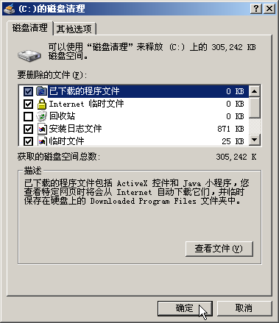
（3）垃圾文件过多
“磁盘清理”对话框

Slide 26
（4）蓝屏故障的原因及解决
选用同一厂商的产品
确保产品质量
确保散热良好
只加载服务所必须的程序
删除多余的DLL文件
扩大虚拟内存容量
安装系统补丁和安全补丁

Slide 27
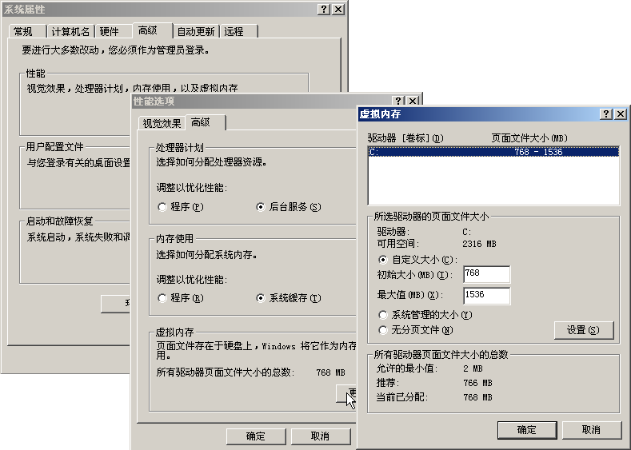
（4）蓝屏故障的原因及解决
“虚拟内存”对话框

Slide 28
18.1.3 服务器故障排除
2. 网络服务故障
3. 服务器硬件故障
4. 系统快速修复
  （1）启动模式
  （2）自动系统故障恢复
  （3）故障恢复控制台

Slide 29
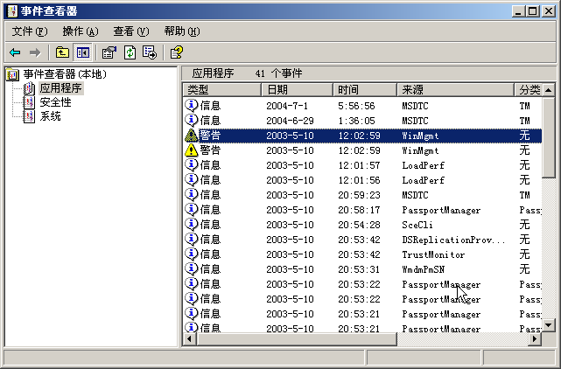
2. 网络服务故障
“事件查看器”窗口

Slide 30
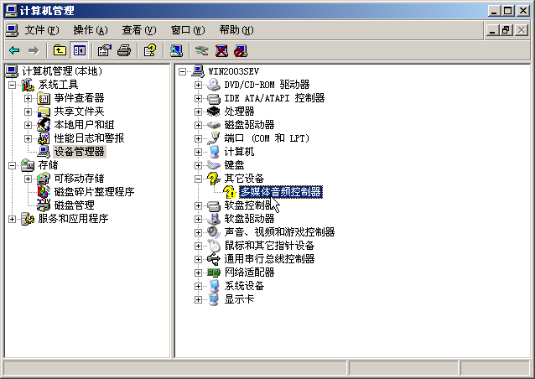
3. 服务器硬件故障
“计算机管理”窗口

Slide 31
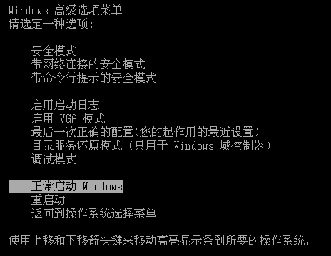
4. 系统快速修复
启动模式

Slide 32
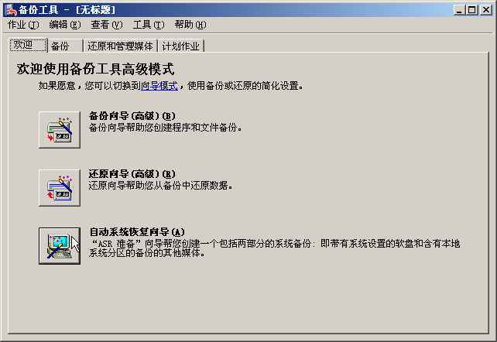
4. 系统快速修复
自动系统故障恢复——创建ASR软盘
“备份工具”窗口

Slide 33
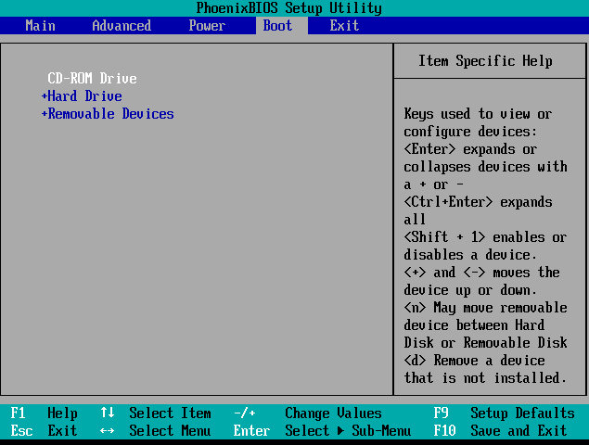
4. 系统快速修复
自动系统故障恢复——使用ASR软盘
设置引导顺序

Slide 34
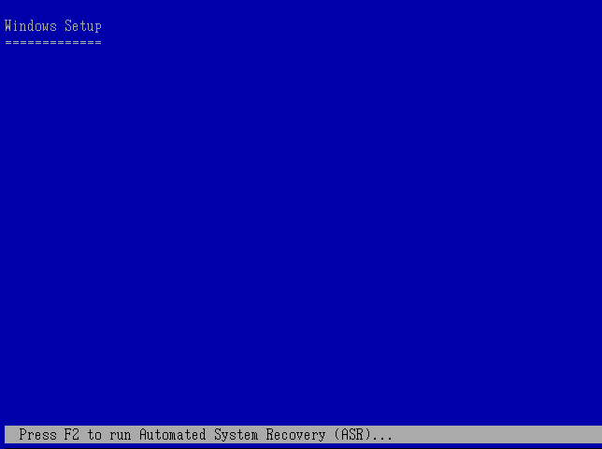
4. 系统快速修复
自动系统故障恢复——使用ASR软盘
按F2键运行ASR

Slide 35
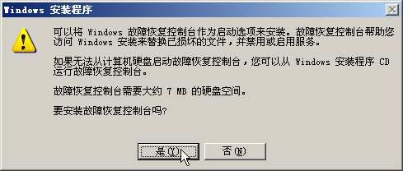
4. 系统快速修复
故障恢复控制台——安装
“Windows安装程序”对话框

Slide 36
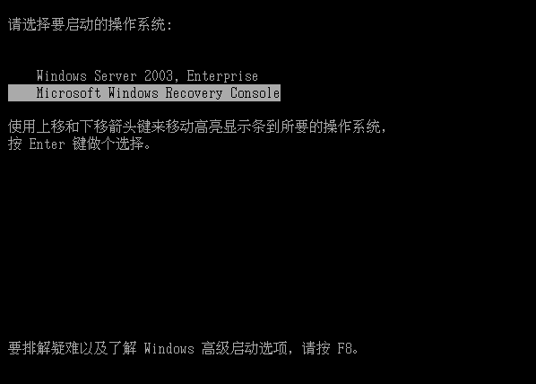
4. 系统快速修复
故障恢复控制台——启动
系统恢复控制台

Slide 37
18.2 服务器监控
如何及时了解企业服务器的运行状况，迅速排除网络故障，确保网络服务的正常实现呢？以手工方式随时测试所有网络服务显然不太现实，而等待用户报告故障又太过迟缓。不过，服务器监控软件可以帮助我们做到这一点。

Slide 38
18.2 服务器监控
18.2.1 Service Monitor
18.2.2 使用MRTG实时流量监测

Slide 39
18.2.1 Service Monitor
1. Service Monitor基本设置
2. 添加欲监视的服务
3. 查看日志

Slide 40
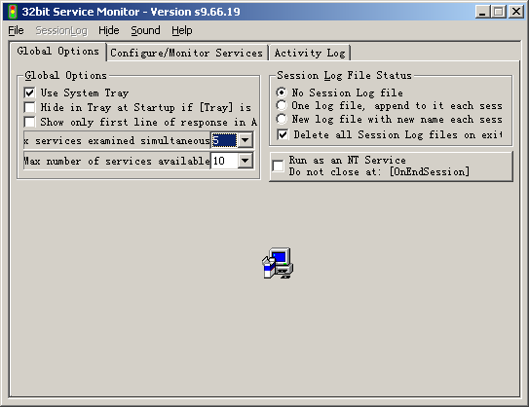
1. Service Monitor基本设置
“Global Options”选项卡

Slide 41
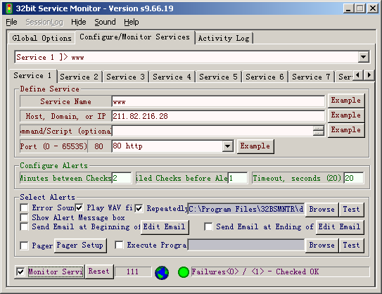
2. 添加欲监视的服务
“Configure/Monitor Services”选项卡

Slide 42
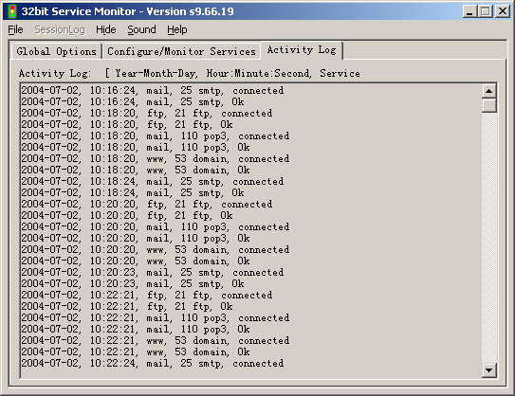
3. 查看日志
“Activity Log”选项卡

Slide 43
18.2.2 使用MRTG实时流量监测
1. 准备工作
  监控计算机的准备工作
  欲监视设备上的准备工作
2. 监控计算机上的MRTG配置

Slide 44
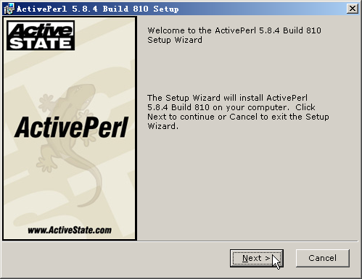
监控计算机的准备工作
安装ActivePerl

Slide 45
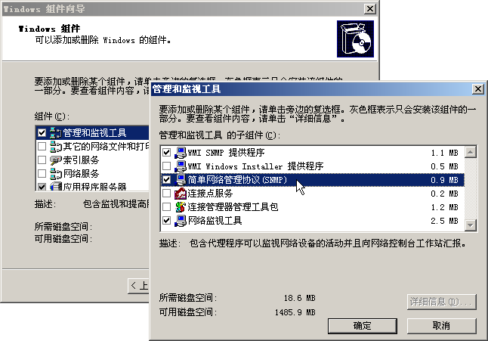
欲监视设备上的准备工作
添加SNMP组件

Slide 46
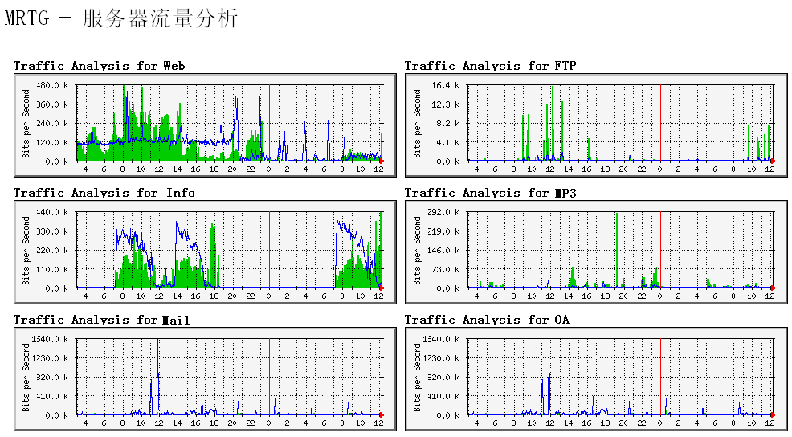
2. 监控计算机上的MRTG配置
流量信息索引图

